Slide 1
Министерство образования и науки РФ
ФГБОУ ВПО Псковский государственный университет
Кафедра связей с общественностью и журналистики
Понятие, теория и практика информационной безопасности
Выполнила:
студентка III курса
филологического факультета,
специальность «Реклама
и связи с общественностью»
Петрова Виктория Игоревна
Научный руководитель:
ассистент кафедры связей
с общественностью и журналистики
Фролов Василий
Владимирович
Псков, 2014 г.

Slide 2
Актуальность темы
Современный этап развития общества характеризуется резко возрастающей ролью информационных процессов во всех сферах деятельности человека. Информация превратилась в особый ресурс любой деятельности, следовательно, как и другой ресурс, она нуждается в защите, в обеспечении ее сохранности, целостности и безопасности.
Человеку легко, хранить информацию, которая у него в голове, а как быть, если информация занесена в «мозг машины», к которой имеют доступ многие люди. Исходя из этого, я считаю данную тему актуальной в наше время, особенно в связи с недавно произошедшей ситуацией с бывшим сотрудником американских спецслужб Э. Сноуденом, который передал газетам секретную информацию, касающуюся тотальной слежки американских спецслужб.

Slide 3
Эдвард Сноуден

Slide 4
Объектом исследования является – информационная безопасность в современном мире.
Предметом исследования – значение и роль информационной безопасности в современном многополярном мире.

Slide 5
Цель исследования – рассмотреть особенности информационной безопасности и ее практического использования в современном мире.
Гипотеза исследования: состоит в том, что информационная безопасность любого объекта может быть достигнута при тщательном изучении теории и успешной реализации условий защиты информации.

Slide 6
Из цели работы вытекает ряд следующих задач:
рассмотреть понятие и основные составляющие информационной безопасности;
рассмотреть основные угрозы информационной безопасности;
изучить методы защиты информации в современном мире;
рассмотреть практическое применение информационной безопасности в России.

Slide 7
Методы исследования:
1. Общенаучные методы
- Анализ
- Синтез
- Обобщение
2. Общетеоретические методы
- Системный анализ
- Структурно-функциональный анализ

Slide 8
Глава I. Общие характеристики информационной безопасности
1.1.Понятие и сущность информационной безопасности
В данной главе рассмотрены такие понятия как:
Информация
Информационная безопасность
Безопасность
состояние защищенности жизненно-важных интересов личности, общества и государства в информационной сфере от внутренних и внешних угроз
Защита информации

Slide 9
Сущность защиты информации состоит в выявлении, устранении или нейтрализации негативных источников, причин и условий воздействия на информацию.

Slide 10
1.2. Предмет, объект и цели защиты информации
Предмет защиты - информация
Объект - комплекс физических, аппаратных, программных и документальных средств.
В более широком смысле под объектом защиты понимается не только информационные ресурсы, аппаратные и программные средства, обслуживающий персонал и пользователи, но и помещения, здания, а также прилегающая к зданиям территория.

Slide 11
Основными целями защиты информации, по мнению Д. В. Павлухина являются:
• предотвращение утечки, хищения, утраты, искажения, подделки информации;
• предотвращение угроз безопасности личности, общества, государства;
• предотвращение несанкционированных действий по уничтожению, модификации, искажению, копированию, блокированию информации;
• предотвращение других форм незаконного вмешательства в информационные ресурсы и информационные системы;
• обеспечение правового режима документированной информации как объекта собственности;
• защита конституционных прав граждан на сохранение личной тайны и конфиденциальности персональных данных, имеющихся в информационных системах;
• сохранение государственной тайны документированной информации в соответствии с законодательством;
• обеспечение прав субъектов в информационных процессах и при разработке, производстве и применении информационных систем, технологий и средств их обеспечения.

Slide 12
1.3. Основные составляющие информационной безопасности
Весь спектр интересов субъектов, связанных с использованием информации, можно разделить на следующие категории:
Обеспечение доступности ресурсов информационной среды
Обеспечение конфиденциальности ресурсов информационной среды
Обеспечение целостности ресурсов информационной среды

Slide 13
Глава II. Угрозы информационной безопасности и методы ее защиты
2.1. Угрозы информационной безопасности
Угрозы информационной безопасности
случайные или непреднамеренные
преднамеренные
аварии и выход из строя аппаратуры
агентурные источники в органах управления и защиты информации
ошибки хранения, использования и передачи информации
вербовка должностных лиц органов управления, организаций, предприятий
Несчастные случаи (пожары, наводнения, взрывы, аварии)
подслушивание переговоров и т.д.
перехват и несанкционированный доступ к информации
Убытки социального характера (увольнения, забастовки )
поджоги, взрывы

Slide 14
Основные информационные угрозы в процентах
70% - человеческий фактор
20% - взломы и вирусы
10% - неантропогенные природные явления

Slide 15
2.2. Методы защиты информации
Основные методы обеспечения информационной безопасности
Препятствие
физическое преграждение пути злоумышленнику
Управление доступом
Механизмы шифрования
криптографическое закрытие информации
реагирование при попытках несанкционированных действий
регистрация обращений к защищаемым ресурсам и т.д
регистрация обращений к защищаемым ресурсам

Slide 16
Из средств системы защиты необходимо выделить:
Программные средства
Законодательные средства
Организационные средства
Морально - этические средства

Slide 17
2.3. Действия, предпринятые для обеспечения информационной безопасности Российской Федерации
Виды методов обеспечения безопасности информации в Российской Федерации
Методы обеспечения информационной безопасности Российской Федерации
экономические
правовые
организационно-технические

Slide 18
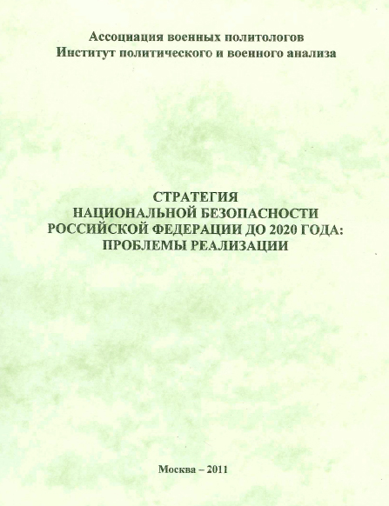
Существует Стратегия национальной безопасности Российской Федерации до 2020 года, которая является основным инструментом системы обеспечения национальной безопасности.

Slide 19
Важнейшими задачами в области обеспечения информационной безопасности РФ являются:
• реализация конституционных прав и свобод граждан Российской Федерации в сфере информационной деятельности;
• совершенствование и защита отечественной информационной инфраструктуры, интеграция России в мировое информационное пространство;
• противодействие угрозе развязывания противоборства в информационной сфере.

Slide 20
Заключение
В представленной работе нами были рассмотрены некоторые теоретические и практические аспекты такой темы, как информационная безопасность. Опираясь на поставленную цель работы: рассмотреть особенности информационной безопасности и ее практического использования в современном мире, – нам удалось раскрыть сущность информационной безопасности и суть ее практического использования. Так же подтвердилась гипотеза исследования - информационная безопасность любого объекта может быть достигнута при тщательном изучении теории и успешной реализации условий защиты информации.

Slide 21
Презентацию подготовила: студентка 3 курса филологического факультета,
направление «Реклама и связи с общественностью»
Петрова Виктория Игоревна

